Slide 1
بسم الله الرحمن الرحیم

Slide 2
درس تاریخ استان گیلان دبیرستان یک میزان کیارش لک

Slide 3
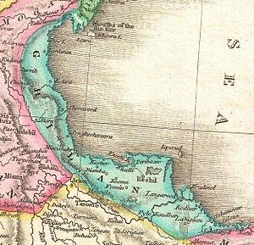
پیشینه ی تاریخی:
گیلان منطقه ای تاریخی در شمال کشور ایران است که در دوران باستان میهن مردم گیل بوده است.ساکنان این سرزمین خصوصا دیلمیان تاثیر زیادی روی تاریخ همسایگان و حتی بر خلافت داشتند.

Slide 4
حکومتهای شکل گرفته:
علویان
زباریان
آل بویه
ناصروندان
تجاسبیان
کیاییان
اسحاقوندان

Slide 5
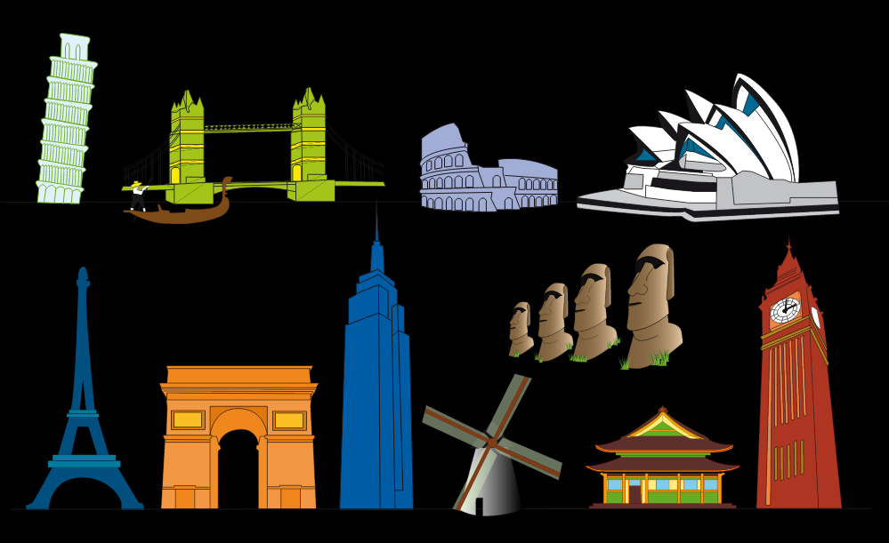
ساختمانها و بناهای تاریخی(شناخته شده ترین ها):
اسپی مزگت(مسجد سفید)
قلعه رود خان
عمارت ناصر الملک
گنبد زرین تاج
خانه ی داوود زاده
مدرسه ی حکیم نظامی

Slide 6
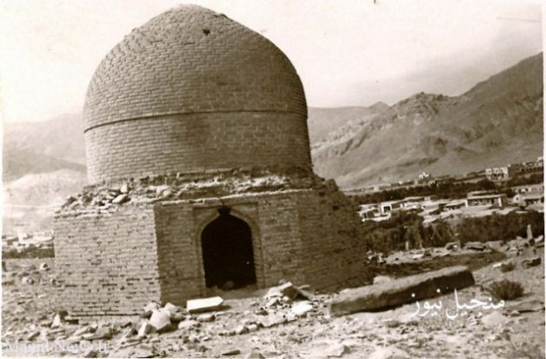
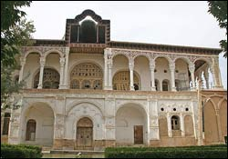

Slide 7
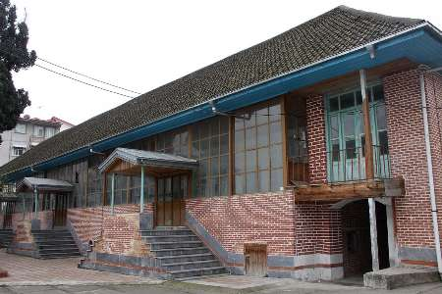

Slide 8
اشیاء تاریخی:
جام طلایی یافت شده مارلیک که هم اکنون در موزه ی ملّی ایران نگهداری میشود.
تکوک یافت شده در عمارلو که مربوط به قرن اول قبل از میلاد است و الآن در موزه ی ملّی ایران نگهداری میشود.
ناچخ با سر قوچ مربوط به اواخر هزاره ی دوم و اوایل هزاره ی اول و یافت شده در آملش و هم اکنون در موزه ی هنر های زیبای لیون نگهداری میشود.

Slide 9
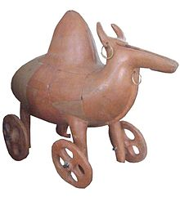
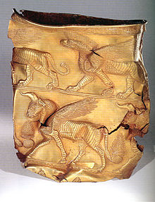

Slide 10
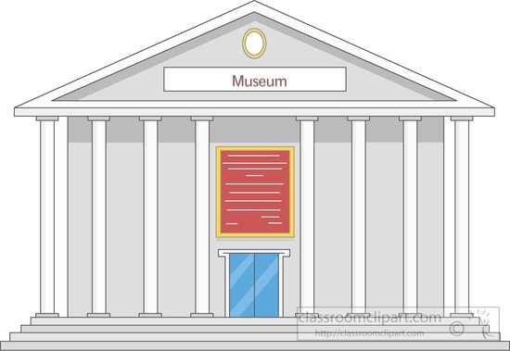
موزه ها:
موزه ی میراث روستایی گیلان
موزه ی رشت
موزه ی تاریخ چای
موزه ی کاخ میان پشته ی انزلی
موزه ی مردم شناسی فومن

Slide 11
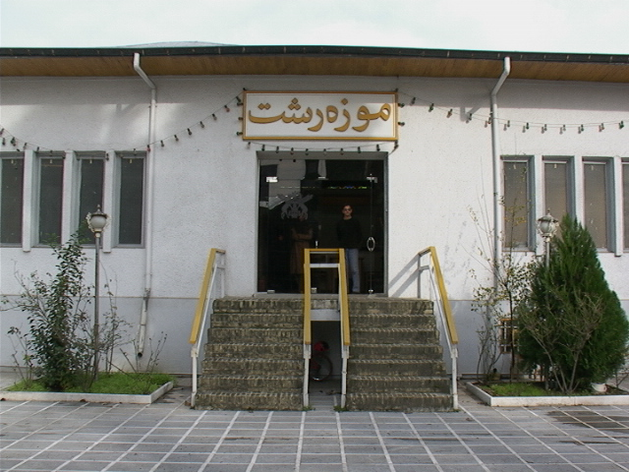

Slide 12
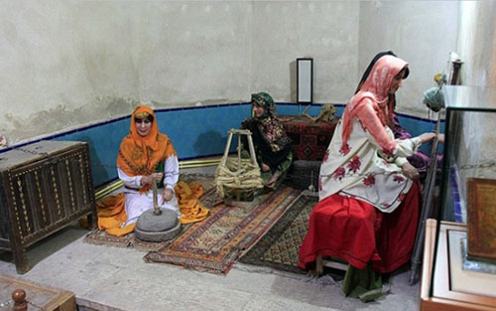
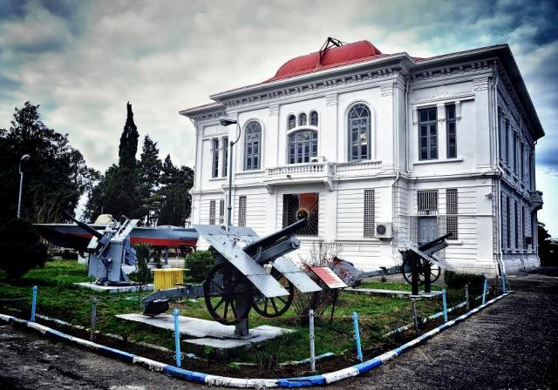

Slide 13
پایان

